Slide 1
电机初步培训
OME/ 刘文龙
2019年3月1日

Slide 2
> 目录
1、常见电机原理
2、步进驱动原理、直流驱动原理
3、永磁同步电机驱动原理
4、驱动算法程序编写（待续）

Slide 3
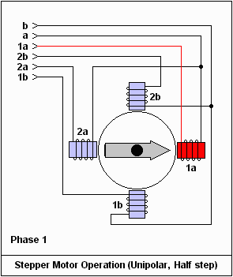
1、常见电机原理
步进电机：它的工作原理是利用电子电路，将直流电变成分时供电的，多相时序控制电流，用这种电流为步进电机供电，步进电机才能正常工作，驱动器就是为步进电机分时供电的，多相时序控制器。

Slide 4
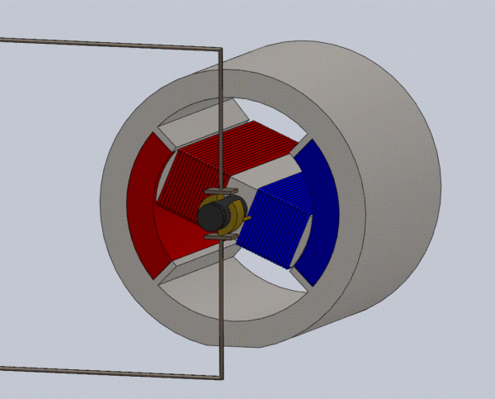
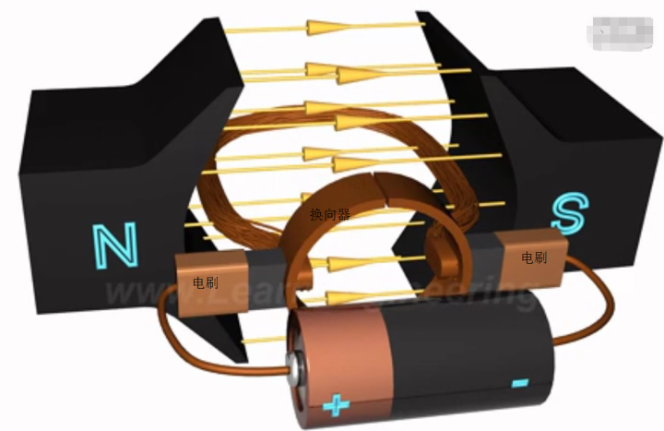
1、常见电机原理
直流电机：通过电导体在磁场中受力而转动，为了让导体不断的旋转，需要不断地改变电流的方向，不然就只能转半圈了，因为转矩和电流成正比，所以控制性能特别好，在一定范围内调速和负载都比较平滑，不过制作成本高，可靠性低。

Slide 5
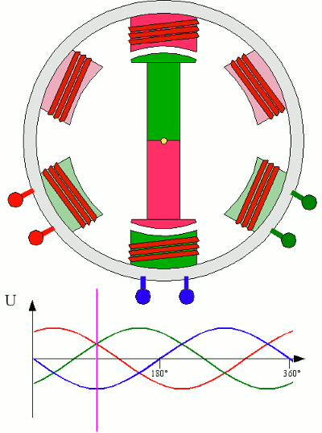
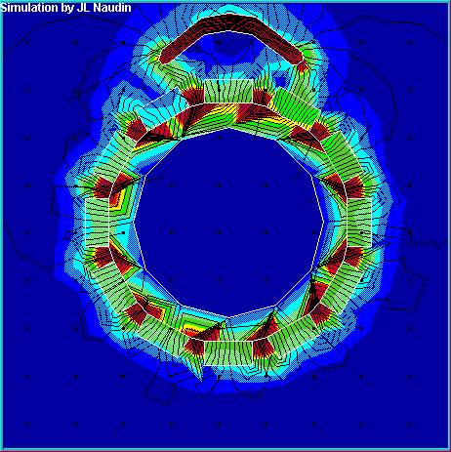
1、常见电机原理
无刷直流电机：定子是线圈绕组电枢，转子是永磁体。如果只给电机通以固定的直流电流，则电机只能产生不变的磁场，电机不能转动起来，只有实时检测电机转子的位置，再根据转子的位置给电机的不同相通以对应的电流，使定子产生方向均匀变化的旋转磁场，电机才可以跟着磁场转动起来。。

Slide 6
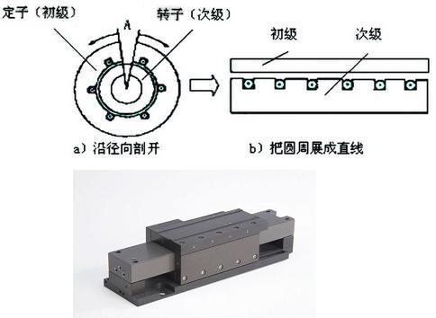
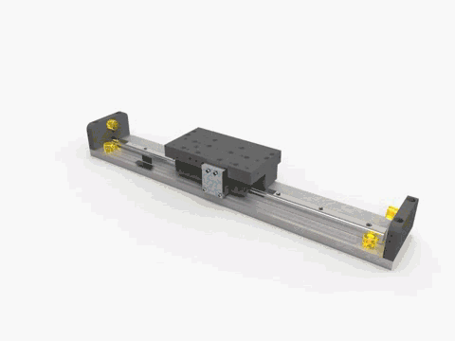
1、常见电机原理
直线电机：可以理解成变结构的永磁同步电机，不过旋转运动变成了往复运动，其惯量大大增加，原理同旋转，磁场的耦合作用是动子按照磁场的移动方式移动

Slide 7
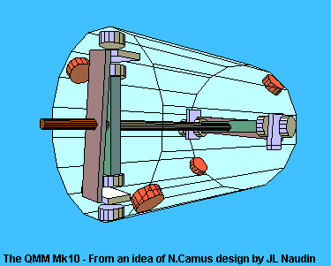
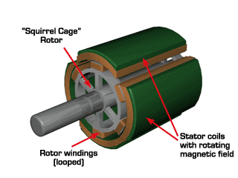
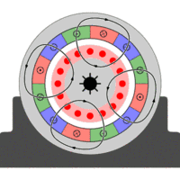
1、其他电机原理
三相异步电机电机
量子电机
单相异步电机电机

Slide 8
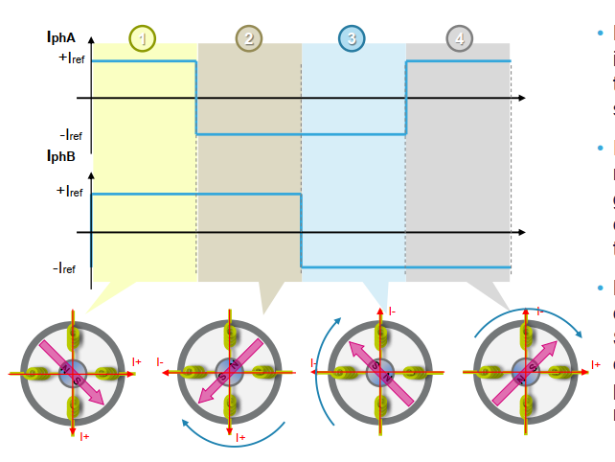
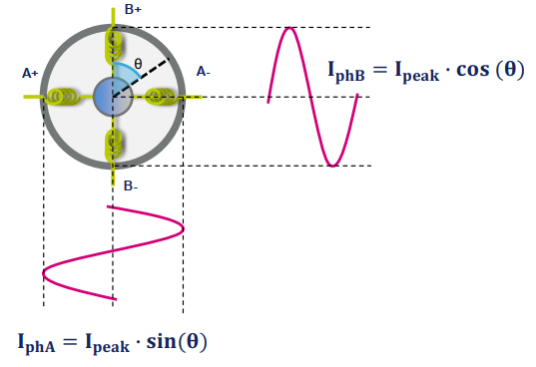
2.步进电机和直流电机的控制方式

Slide 9
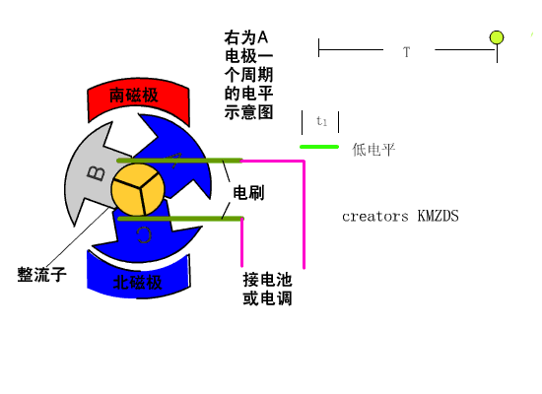
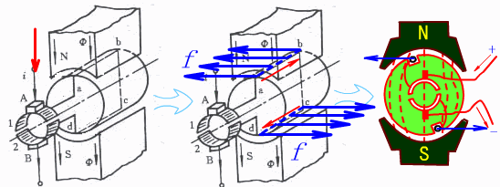
2.步进电机和直流电机的控制方式

Slide 10
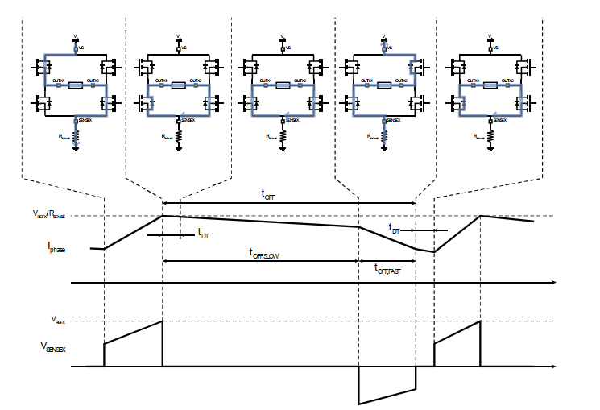
2.步进电机和直流电机的控制方式
H桥驱动电路：
且占空比大小能够经过驱动芯片控制加在电机上的均匀电压到达转速调理的目的。电机驱动主要采用N沟道MOSFET构建H桥驱动电路，H 桥是一个典型的直流电机控制电路，由于它的电路外形酷似字母 H，故得名曰“H 桥”

Slide 11
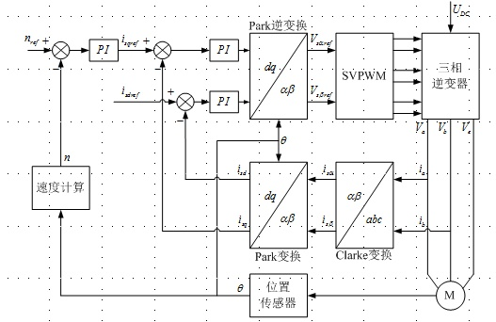
3、永磁同步电机驱动原理
经典的FOC控制框图：
量控制是一种高性能交流电机控制方式，它基于交流电机的动态数学模型，通过对电机定子变量（电压、电流、磁链）进行三相/2相坐标变换，将三相正交的交流量变换为两相正交的交流量，再通过旋转变换，将两相正交的交流量变换为两相正交的直流量，采用类似于他激直流电机的控制方法，分别控制电机的转矩电流和励磁电流来控制电机转矩和磁链，具有直流电动机类似的控制性能。

Slide 12
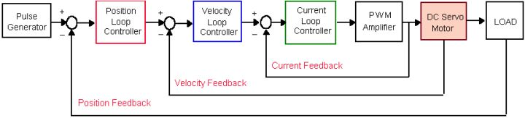
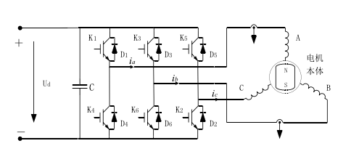
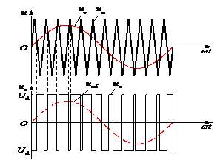
3、永磁同步电机驱动原理

Slide 13
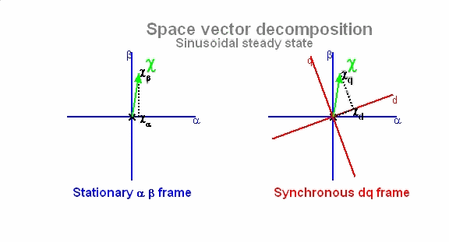
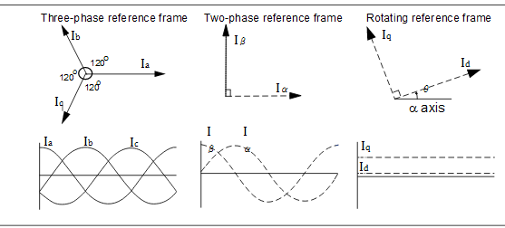
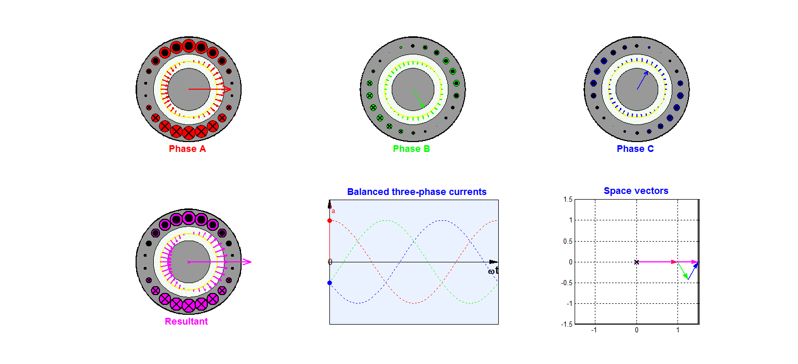
3、永磁同步电机驱动原理
1、在空间成120度分布的3相固定绕组，分别通以相差120度相位角，幅值成正弦变化的电流，产生一个幅值固定的圆形旋转磁场的过程。
2、在空间成90度分布的2相固定绕组，分别通以相位差90度，幅值成正弦变化的电流，也能产生同样的圆形旋转磁场，这就是矢量控制中的Clark变换，即3相旋转到2相旋转的变换。
3、我们站在转子上看，也就是我们和转子一起旋转，在空间成90度分布的2相固定绕组通以直流电流也能产生一个圆形旋转磁场，这就是矢量控制中的Park变换，即2相旋转到2相静止的变换
4、一个坐标轴控制磁场（励磁），一个坐标轴控制转矩（电枢），并且这两个绕组成90度，是正交的，互不影响。仿照直流双闭环调速设计速度，电流调节器，然后在进行相应的反变换最后通过PWM方式控制定子的3相交流电压这样就完成了性能媲美直流调速的矢量控制。

Slide 14
PS、参考文献
永磁和步进比较国内比较先进又讲的比较细致的可以参考这两篇论文，有兴趣的可以尝试综述两个团队的研发过程，通过知网的相关性和论文答谢可以发现两个团队是如何按照什么研发研发路线过程深入这些算法的理论。
附，与牛里的论文比较对应（无高级算法），和一个TI 永磁同步电机驱动的程序例程，都可以对照看。

Slide 15


博明视觉，光学检测专家！
感谢聆听!

